Slide 1
POWER POINT SOBRE LA EVALUACIÓN DE LA TRANSPARENCIA 2018
EN LA APLICACIÓN T-CANARIA
Enlace al videotutorial en Youtube
Comisionado de Transparencia y Acceso a la Información Pública de Canarias
Notes:
Fuentes para toda la presentación:
- Novecento sans wide Book para títulos
Roboto Condensed Light para texto
Colores corporativos:
- Ocre: #dba81e (R 219, G 168, B 23)
Gris oscuro: #575756 (R 87, G 87, B 86)

Slide 2
¿QUÉ ENTIDADES TIENEN LA OBLIGACIÓN DE PUBLICAR INFORMACIÓN?
Sujetos obligados

Slide 3
Artículo 2.1 de la Ley 12/2014
Sujetos obligados
Administración pública de la Comunidad Autónoma de Canarias
Cabildos insulares y ayuntamientos
Universidades públicas
Asociaciones constituidas por los organismos previstos en este apartado
Organismos autónomos, entidades empresariales y entidades de Derecho público
Sociedades mercantiles, fundaciones y consorcios
Notes:
El pie de página sería el nombre/título de la presentación o de la charla.
Ejemplo: Congreso Internacional de Transparencia. Cádiz 2018

Slide 4
Artículo 3.1 de la Ley 12/2014
Sujetos obligados
Partidos políticos
Entidades privadas (superior a 60.000 €)
Entidades privadas (30% del total de ingresos anuales y mínimo de 5.000 €)
Organizaciones sindicales
Organizaciones empresariales
Notes:
El pie de página sería el nombre/título de la presentación o de la charla.
Ejemplo: Congreso Internacional de Transparencia. Cádiz 2018

Slide 5
« Lo que no se define no se puede medir. Lo que no se mide no se puede mejorar. Lo que no se mejora se degrada siempre. »
William Thomson Kelvin
Notes:
El pie de página sería el nombre/título de la presentación o de la charla.
Ejemplo: Congreso Internacional de Transparencia. Cádiz 2018

Slide 6
Mapas de Obligaciones de publicidad activa (I)
Tipo de información | Institucional | Organizativa | Personal de libre nombramiento | Empleo en el sector público | Retribuciones | Normativa | Servicios y procedimientos | Económico-financiera | Patrimonio | Planes y programas | Obras públicas | Contratos | Convenios y encomiendas de gestión | Concesiones de servicios públicos | Ayudas y subvenciones | Ordenación del territorio | Estadística | Derecho de acceso | Total general
Comunidad Autónoma | 9 | 11 | 6 | 7 | 7 | 15 | 8 | 23 | 7 | 7 | 2 | 22 | 20 | 1 | 8 | 5 | 3 | 4 | 165
Cabildos | 12 | 11 | 5 | 8 | 8 | 12 | 9 | 23 | 7 | 8 | 2 | 21 | 16 | 1 | 5 | 1 | 1 | 3 | 153
Ayuntamientos | 12 | 11 | 5 | 8 | 8 | 12 | 9 | 23 | 7 | 8 | 2 | 21 | 16 | 1 | 5 | 1 | 1 | 3 | 153
Universidades | 6 | 11 | 6 | 7 | 7 | 9 | 8 | 15 | 6 | 7 | 2 | 22 | 19 | 1 | 5 |  | 1 | 4 | 136
25/04/2019
Mapa de obligaciones
6
Notes:
Para simplificar tanto la obligación de las entidades de publicar la información que dicta la LTAIP, como la evaluación posterior y la rendición de las fichas cumplimentadas, el Comisionado de Transparencia ha reducido el mapa de obligaciones de todas las entidades manteniendo, eso sí, el mismo esquema que dicta la Ley 12/2014.
Así, a partir de ahora los cabildos tendrán que publicar 169 obligaciones de transparencia, 85 menos que en los años anteriores.
6

Slide 7
Mapas de Obligaciones de publicidad activa (II)
Tipo de información | Institucional | Organizativa | Personal de libre nombramiento | Empleo en el sector público | Retribuciones | Normativa | Servicios y procedimientos | Económico-financiera | Patrimonio | Planes y programas | Obras públicas | Contratos | Convenios y encomiendas de gestión | Concesiones de servicios públicos | Ayudas y subvenciones | Ordenación del territorio | Estadística | Derecho de acceso | Total general
OOAA y EEPP de cabildos y aytos | 3 | 6 | 5 | 6 | 8 |  | 8 | 10 | 1 | 7 | 2 | 21 | 16 | 1 | 5 |  | 1 | 3 | 103
Sociedades mercantiles de universidades | 3 | 6 | 4 | 6 | 6 |  | 6 | 7 |  |  |  | 22 | 18 | 1 | 5 |  | 1 | 4 | 89
OOAA y EEPP de la CAC | 3 | 6 | 5 | 7 | 7 |  | 8 | 10 | 1 | 7 | 2 | 22 | 18 | 1 | 5 |  | 1 | 4 | 107
OOAA y EEPP de universidades | 3 | 6 | 5 | 7 | 7 |  | 8 | 10 | 1 | 7 | 2 | 22 | 18 | 1 | 5 |  | 1 | 4 | 107
Asociaciones públicas | 6 | 8 | 3 | 7 | 7 |  | 6 | 12 | 4 | 7 |  | 21 | 7 |  |  |  | 1 | 3 | 92
25/04/2019
Mapa de obligaciones
7
Notes:
Para simplificar tanto la obligación de las entidades de publicar la información que dicta la LTAIP, como la evaluación posterior y la rendición de las fichas cumplimentadas, el Comisionado de Transparencia ha reducido el mapa de obligaciones de todas las entidades manteniendo, eso sí, el mismo esquema que dicta la Ley 12/2014.
Así, a partir de ahora los cabildos tendrán que publicar 169 obligaciones de transparencia, 85 menos que en los años anteriores.
7

Slide 8
Mapas de Obligaciones de publicidad activa (III)
Tipo de información | Institucional | Organizativa | Personal de libre nombramiento | Empleo en el sector público | Retribuciones | Normativa | Servicios y procedimientos | Económico-financiera | Patrimonio | Planes y programas | Obras públicas | Contratos | Convenios y encomiendas de gestión | Concesiones de servicios públicos | Ayudas y subvenciones | Ordenación del territorio | Estadística | Derecho de acceso | Total general
Fundaciones y consorcios de la CAC | 3 | 6 | 4 | 6 | 6 |  | 7 | 7 |  |  |  | 22 | 18 | 1 | 5 |  | 1 | 4 | 90
Sociedades mercantiles de cabildos y aytos | 3 | 6 | 4 | 5 | 7 |  | 6 | 6 |  |  |  | 21 | 16 | 1 | 5 |  | 1 | 3 | 84
Sociedades mercantiles de la CAC | 3 | 6 | 4 | 6 | 6 |  | 6 | 7 |  |  |  | 22 | 18 | 1 | 5 |  | 1 | 4 | 89
Fundaciones y consorcios de universidades | 3 | 6 | 4 | 6 | 6 |  | 7 | 7 |  |  |  | 22 | 18 | 1 | 5 |  | 1 | 4 | 90
Fundaciones y consorcios de cabildos y aytos | 3 | 6 | 4 | 5 | 7 |  | 7 | 6 |  |  |  | 21 | 16 | 1 | 5 |  | 1 | 3 | 85
25/04/2019
Mapa de obligaciones
8
Notes:
Para simplificar tanto la obligación de las entidades de publicar la información que dicta la LTAIP, como la evaluación posterior y la rendición de las fichas cumplimentadas, el Comisionado de Transparencia ha reducido el mapa de obligaciones de todas las entidades manteniendo, eso sí, el mismo esquema que dicta la Ley 12/2014.
Así, a partir de ahora los cabildos tendrán que publicar 169 obligaciones de transparencia, 85 menos que en los años anteriores.
8

Slide 9
¿CÓMO SE EVALÚA EN CANARIAS?
Índice de Transparencia de Canarias (ITCanarias)

Slide 10
Índice de Transparencia de Canarias (ITCanarias)
ITCanarias
ICPA
ICIO
ICS
ITV
Nota: El ICPA es uno de los dos indicadores que establece MESTA, la metodología desarrollada por el CTBG y la AEVAL.
Nota: El ITV surge como la evaluación de buenas prácticas de transparencia no contempladas en la legislación.
25/04/2019
Metodología de evaluación
10
Notes:
Criterios referidos a la publicación de la información
Contenido de la información. Se refiere a la información a publicar, considerándose información todo dato, texto, gráfico, etcétera con independencia del soporte que la contenga.
Forma de publicación. Hace referencia al modo en el que se presenta al ciudadano la información. Existen dos posibilidades:
Forma directa: mediante link o enlace se sitúa al ciudadano en el contenido de la información.
Forma indirecta: mediante link o enlace se sitúa al ciudadano en el lugar donde se encuentra la información, pero este debe buscarla.
Datación y actualización. Para este criterio se tienen en cuenta dos fechas. Primero, si el contenido dispone de alguna fecha que permita situar la información en el tiempo; y segundo, si se ha producido una actualización o revisión de la publicación de modo que el ciudadano tenga garantías de que la información está actualizada y vigente. (Al menos una de las fechas debe estar dentro de los tres meses desde que se hace la publicación; esto quiere decir que la información debe actualizarse en marzo, junio, septiembre y diciembre)
Accesibilidad. Hace referencia a la facilidad o dificultad para llegar a la información dentro del apartado de transparencia. (Este criterio se evalúa según el número clicks desde la página principal del apartado de transparencia: 3 clicks equivale a 100 puntos mientras que más de 12 equivalen a cero puntos)
Claridad. La información debe presentarse con un lenguaje entendible para el público general y con ayudas, tutoriales, glosarios, o comentarios aclaratorios en el caso de contener un lenguaje complejo.
Estructura. La información debe tener una disposición que permita al ciudadano una lectura ordenada y organizada. (Se evalúa de 0 a 100, donde 100 puntos significa que la información correspondiente se encuentra toda en la misma sección y 0 que la información está dispersa por el apartado de transparencia)
Reutilización. El formato de la información debe estar de acuerdo con lo establecido en la Ley 37/2007, de 16 de noviembre, sobre reutilización de la información del sector público, y en su normativa de desarrollo.
Criterios referidos al soporte web
Accesibilidad. Este criterio hace referencia a la valoración que realiza el Observatorio de Accesibilidad.
Lugar de publicación. Se refiere a si la información se encuentra en un apartado o pestaña, o si por el contrario se encuentra dispersa. (Este atributo vale 100 puntos si el apartado se encuentra visible en la página de inicio, 50 si se indica la existencia de este apartado pero no en la página de inicio y 0 si no se indica)
Estructura. Con este criterio se evalúa si el soporte web está configurado según la Ley LTAIP, de forma que facilite la identificación y búsqueda de la información al ciudadano.
Banner/enlace. Este criterio hace referencia a si el apartado de transparencia cuenta con un enlace al portal de transparencia centralizado en el ámbito territorial correspondiente.
10

Slide 11
Indicador de Cumplimiento en Publicidad Activa (ICPA)
Metodología de evaluación
Notes:
El pie de página sería el nombre/título de la presentación o de la charla.
Ejemplo: Congreso Internacional de Transparencia. Cádiz 2018

Slide 12
Indicador de Cumplimiento en Publicidad Activa (ICPA) (I)
ICPA
Grado de cumplimiento en relación a las obligaciones de transparencia en publicidad activa
ICS
Grado de cumplimiento de las obligaciones con respecto al soporte donde residen
ICIO
Grado de cumplimiento de las obligaciones en la publicación y el contenido
25/04/2019
Metodología de evaluación
12
Notes:
12

Slide 13
Indicador de Cumplimiento en Publicidad Activa (ICPA) (II)
Indicador de Cumplimiento de la Información Obligatoria (ICIO)
Contenido
Forma de publicación
Indicador de Cumplimiento del Soporte web (ICS)
Lugar de publicación
Estructura
Actualización
Accesibilidad
Reutilización
Accesibilidad web
Buscador interno
25/04/2019
Metodología de evaluación
13
Notes:
13

Slide 14
Indicador de Cumplimiento de la Información Obligatoria (I)
Para obtener el ICIO se deben seguir los siguientes pasos:
Se valoran los cinco criterios para cada obligación de 0 a 100.
Se suman todos los criterios, multiplicados por el peso correspondiente:
Se divide la suma ponderada entre 100.
Se halla la media de todas las obligaciones de la entidad.
Criterio | Contenido | Lugar de publicación | Actualización | Accesibilidad | Reutilización
Peso | 40% | 5% | 30% | 5% | 20%
25/04/2019
Metodología de evaluación
14
Notes:
14

Slide 15
Indicador de Cumplimiento del Soporte web
Para calcular el ICS se deben seguir los siguientes pasos:
Se valoran los 4 criterios.
Se suman todas las puntuaciones de los criterios.
Se divide la suma entre 400.
Nota: Cada criterio del ICS pesa un 25 % de la nota final del indicador, lo que equivale a multiplicar cada criterio por ¼. Por eso se divide entre 400.
25/04/2019
Metodología de evaluación
15
Notes:
15

Slide 16
Indicador de Cumplimiento en Publicidad Activa (ICPA)
70% ICIO
30% ICS
ICPA
25/04/2019
Metodología de evaluación
16
Notes:
16

Slide 17
Índice de Transparencia de Canarias (ITCanarias)
Pero, recordamos que el ITCanarias se obtiene de la suma de dos indicadores:
ICPA
ITV
ITCanarias
25/04/2019
Metodología de evaluación
17
Notes:
Criterios referidos a la publicación de la información
Contenido de la información. Se refiere a la información a publicar, considerándose información todo dato, texto, gráfico, etcétera con independencia del soporte que la contenga.
Forma de publicación. Hace referencia al modo en el que se presenta al ciudadano la información. Existen dos posibilidades:
Forma directa: mediante link o enlace se sitúa al ciudadano en el contenido de la información.
Forma indirecta: mediante link o enlace se sitúa al ciudadano en el lugar donde se encuentra la información, pero este debe buscarla.
Datación y actualización. Para este criterio se tienen en cuenta dos fechas. Primero, si el contenido dispone de alguna fecha que permita situar la información en el tiempo; y segundo, si se ha producido una actualización o revisión de la publicación de modo que el ciudadano tenga garantías de que la información está actualizada y vigente. (Al menos una de las fechas debe estar dentro de los tres meses desde que se hace la publicación; esto quiere decir que la información debe actualizarse en marzo, junio, septiembre y diciembre)
Accesibilidad. Hace referencia a la facilidad o dificultad para llegar a la información dentro del apartado de transparencia. (Este criterio se evalúa según el número clicks desde la página principal del apartado de transparencia: 3 clicks equivale a 100 puntos mientras que más de 12 equivalen a cero puntos)
Claridad. La información debe presentarse con un lenguaje entendible para el público general y con ayudas, tutoriales, glosarios, o comentarios aclaratorios en el caso de contener un lenguaje complejo.
Estructura. La información debe tener una disposición que permita al ciudadano una lectura ordenada y organizada. (Se evalúa de 0 a 100, donde 100 puntos significa que la información correspondiente se encuentra toda en la misma sección y 0 que la información está dispersa por el apartado de transparencia)
Reutilización. El formato de la información debe estar de acuerdo con lo establecido en la Ley 37/2007, de 16 de noviembre, sobre reutilización de la información del sector público, y en su normativa de desarrollo.
Criterios referidos al soporte web
Accesibilidad. Este criterio hace referencia a la valoración que realiza el Observatorio de Accesibilidad.
Lugar de publicación. Se refiere a si la información se encuentra en un apartado o pestaña, o si por el contrario se encuentra dispersa. (Este atributo vale 100 puntos si el apartado se encuentra visible en la página de inicio, 50 si se indica la existencia de este apartado pero no en la página de inicio y 0 si no se indica)
Estructura. Con este criterio se evalúa si el soporte web está configurado según la Ley LTAIP, de forma que facilite la identificación y búsqueda de la información al ciudadano.
Banner/enlace. Este criterio hace referencia a si el apartado de transparencia cuenta con un enlace al portal de transparencia centralizado en el ámbito territorial correspondiente.
17

Slide 18
Indicador de Transparencia Voluntaria (ITV)
Metodología de evaluación
Notes:
El pie de página sería el nombre/título de la presentación o de la charla.
Ejemplo: Congreso Internacional de Transparencia. Cádiz 2018

Slide 19
Indicador de Transparencia Voluntaria (ITV) (I)
ITV
Informe anual
Ordenanza, reglamento o protocolo de Transparencia
Enlace al Comisionado de Transparencia
Sistema de medición de visitas al portal de Transparencia
Adecuada colaboración con el Comisionado de Transparencia
Información sobre las leyes de transparencia
Se valoran estas seis buenas prácticas.
25/04/2019
Metodología de evaluación
19
Notes:
19

Slide 20
Indicador de Transparencia Voluntaria (ITV) (II)
Para calcular el ITV se deben seguir los siguientes pasos:
Todas las prácticas se puntúan con un 1 si se cumplen o un 0 si no, salvo la 6ª.
Para valorar la 6ª se tiene en cuenta la fecha de remisión de la información de transparencia al Comisionado:
Plazos de remisión | Plazo ordinario | Prórrogas
Puntuación | 1 | Disminuirá en función del número de prórrogas dadas
25/04/2019
Metodología de evaluación
20
Notes:
20

Slide 21
Indicador de Transparencia Voluntaria (ITV) (III)
60 % 1ª y 6ª
40 % 2ª, 3ª, 4ª y 5ª
ITV
25/04/2019
Metodología de evaluación
21
Notes:
21

Slide 22
APLICACIÓN T-CANARIA
Autodiagnóstico y evaluación del Índice de Transparencia de Canarias

Slide 23
Aplicación T-Canaria (I)
Mediante Resolución de 22 de diciembre de 2017, aprobamos la aplicación telemática sobre el Índice de Transparencia de Canarias (ITCanarias) con el siguiente propósito:
« A fin de normalizar y coordinar el cumplimiento a las obligaciones de información sobre transparencia, se ha elaborado un algoritmo en una aplicación telemática para recopilar la información necesaria de los sujetos obligados y facilitar su posterior tratamiento por parte del Comisionado de Transparencia, a la vez que permite su propia autoevaluación a las entidades públicas. »
25/04/2019
Aplicación T-Canaria
23
Notes:
23

Slide 24
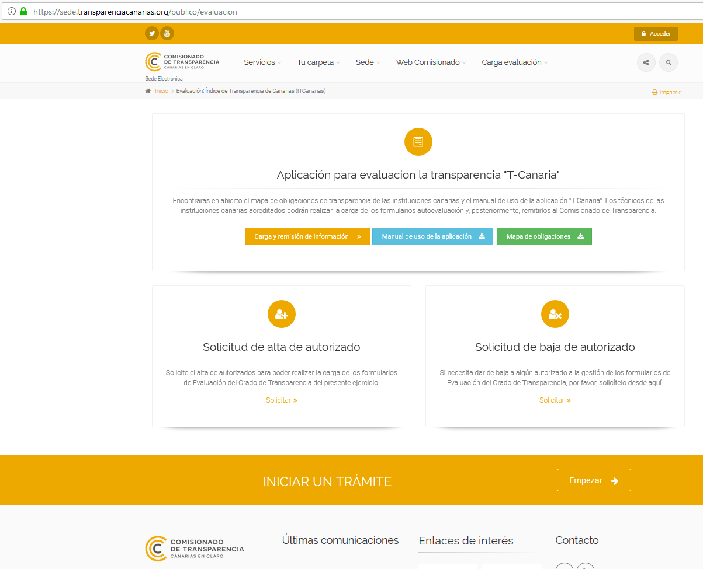
Aplicación T-Canaria (II)
25/04/2019
Aplicación T-Canaria
24
Notes:
24

Slide 25
Aplicación T-Canaria (III)
El proceso de evaluación en la aplicación consta de seis fases:
Autorizaciones de los usuarios para cargar y/o remitir la información.
Cumplimentación de los cuestionarios y autoevaluación.
Remisión de los cuestionarios.
Evaluación provisional.
Alegaciones.
Evaluación definitiva.
25/04/2019
Aplicación T-Canaria
25
Notes:
25

Slide 26
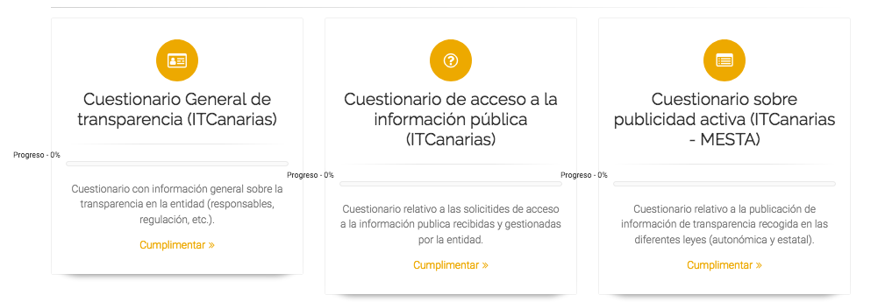
Aplicación T-Canaria (IV)
Para la evaluación de la transparencia cada entidad debe contestar tres cuestionarios implementados en la aplicación:
25/04/2019
Aplicación T-Canaria
26
Notes:
26

Slide 27
Cuestionario General de transparencia
En este cuestionario la entidad debe responder una serie de preguntas de control sencillas sobre su transparencia, entre las que se incluyen las seis buenas prácticas del Indicador de Transparencia Voluntaria (ITV). Además, podrá realizar cualquier aclaración que considere oportuna sobre el mismo.
25/04/2019
Aplicación T-Canaria
27
Notes:
27

Slide 28
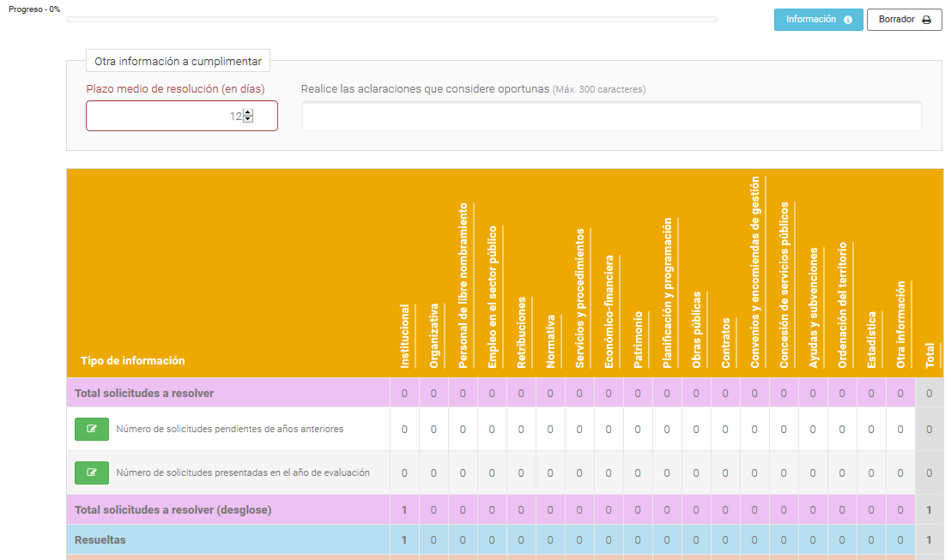
Cuestionario de acceso a la información pública (I)
En este cuestionario se solicitan las estadísticas de solicitudes de derecho de acceso que ha recibido la entidad por estado de tramitación en filas y tipos de información en columnas.
25/04/2019
Aplicación T-Canaria
28
Notes:
28

Slide 29
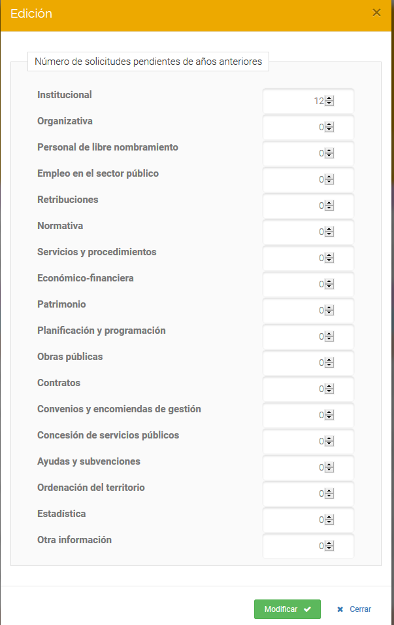
Cuestionario de acceso a la información pública (II)
Para cumplimentarlo:
Seleccione el botón verde situado a la izquierda de cada estado de tramitación.
Indique el número de solicitudes correspondiente por tipo de información.
25/04/2019
Aplicación T-Canaria
29
Notes:
29

Slide 30
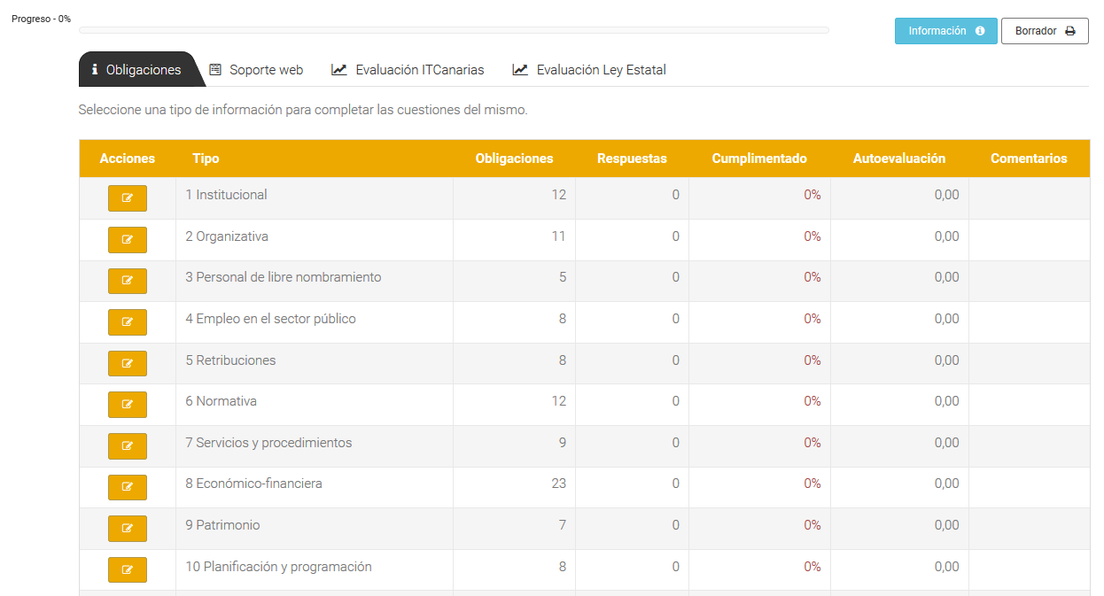
Cuestionario de publicidad activa
Este cuestionario está preparado para recoger la información de publicidad activa de la entidad. Está formado por cuatro pestañas: Obligaciones, Soporte web, Evaluación ITCanarias y Evaluación Ley Estatal.
25/04/2019
Aplicación T-Canaria
30
Notes:
30

Slide 31
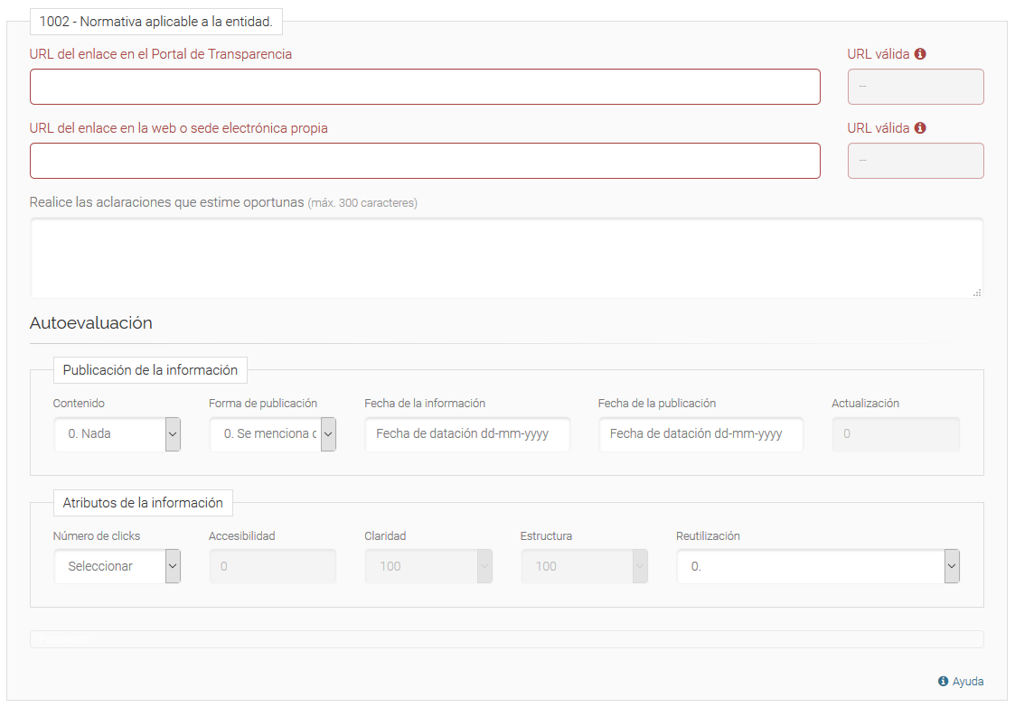
Pestaña Obligaciones
Para cumplimentarla
Seleccione el botón naranja a la izquierda de cada tipo de información.
Para cada obligación indique la url donde la publica y autoevalúe sus características.
25/04/2019
Aplicación T-Canaria
31
Notes:
31

Slide 32
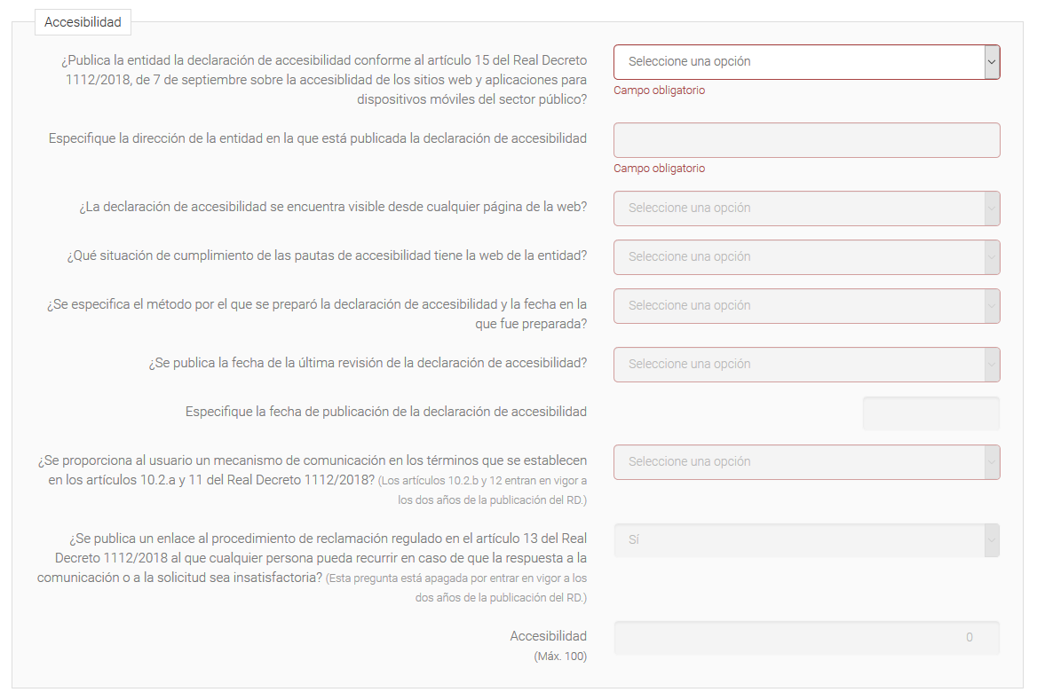
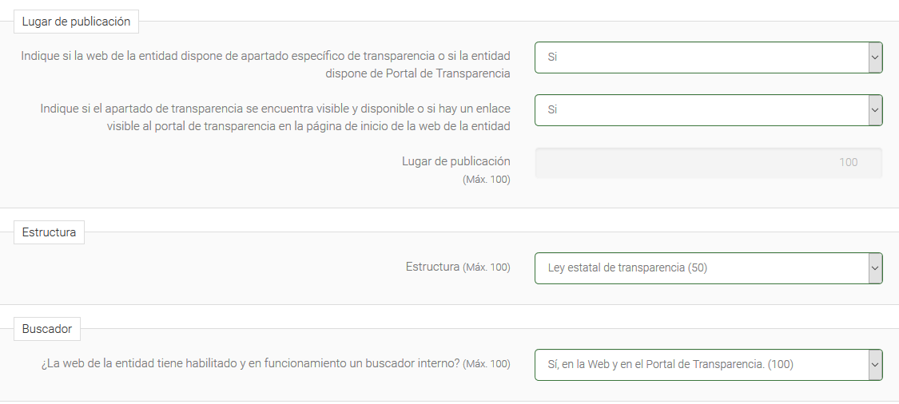
Pestaña Soporte Web
Se realiza una serie de preguntas organizadas en cuatro bloques: Accesibilidad web, Lugar de publicación, Estructura y Buscador.
Para cumplimentarla, responda a las preguntas relacionadas en cada bloque.
25/04/2019
Aplicación T-Canaria
32
Notes:
32

Slide 33
Pestaña Evaluación ITCanarias
Se comparan los indicadores ICIO, ICS, ICPA, ITV e ITCanarias de la autoevaluación y de la evaluación de la entidad.
25/04/2019
Aplicación T-Canaria
33
Notes:
33

Slide 34
Pestaña Evaluación Ley Estatal
Se comparan los indicadores ICIO, ICS e ICPA de la autoevaluación y de la evaluación de la entidad, teniendo en cuenta solo la Ley 19/2013.
25/04/2019
Aplicación T-Canaria
34
Notes:
34

Slide 35
EVALUACIÓN DE LA TRANSPARENCIA EN PUBLICIDAD ACTIVA EN CANARIAS 2017

Slide 36
Entidades evaluadas
El censo de entidades públicas canarias sujetas a transparencia en el ejercicio 2017 ascendió a 345 sujetos obligados. A todos ellos se les requirió la participación en el proceso y, finalmente, 209 entidades colaboraron con el Comisionado de Transparencia:
La Administración Pública de la Comunidad Autónoma de Canarias.
Los siete cabildos insulares.
Los 88 ayuntamientos.
Las dos universidades.
111 entidades dependientes de las 98 Instituciones anteriores.
25/04/2019
ITCanarias 2017
36
Notes:
36

Slide 37
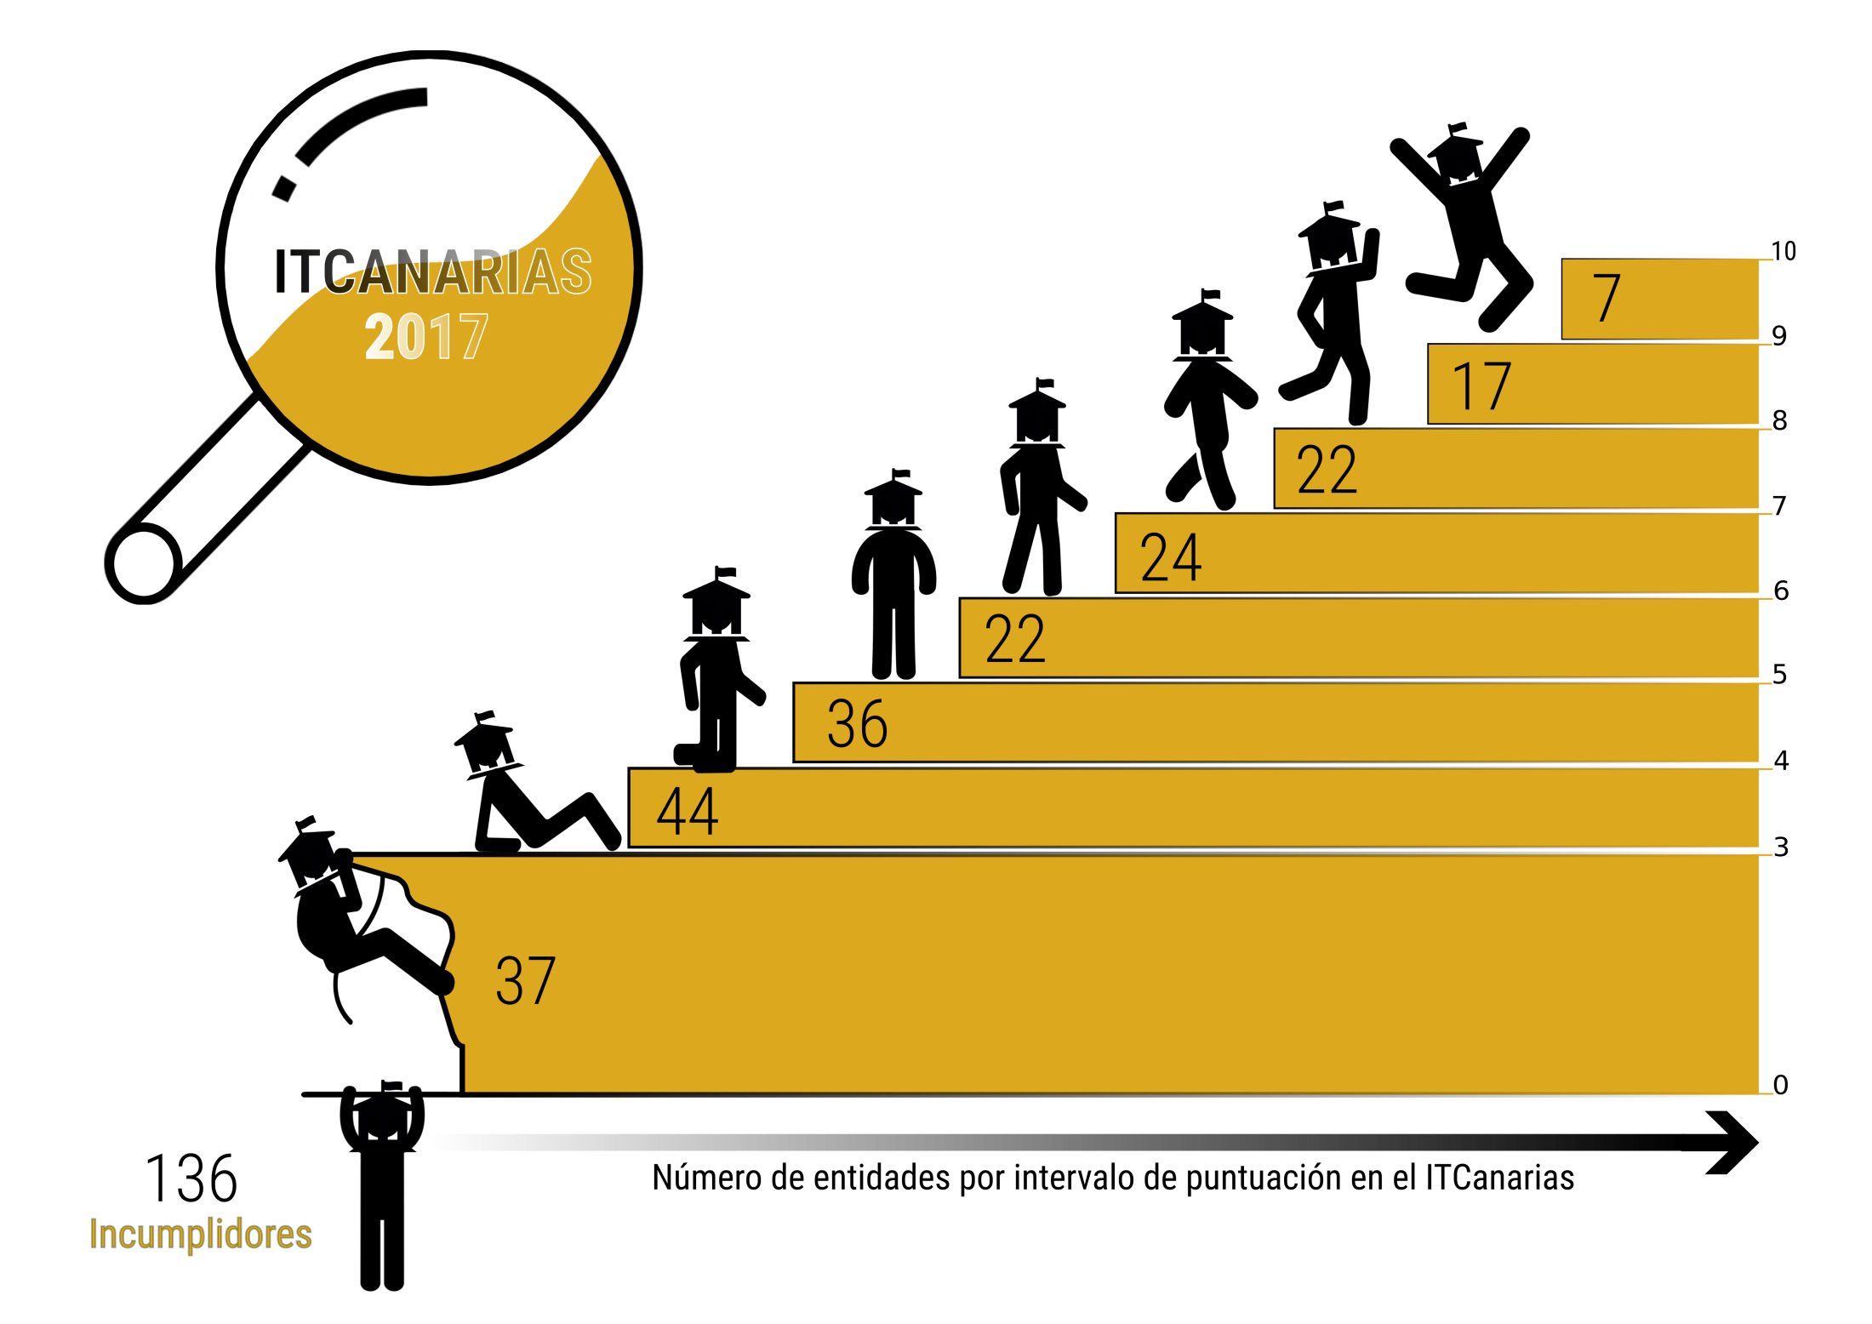
Entidades evaluadas: intervalo de notas
25/04/2019
ITCanarias 2017
37
Notes:
37

Slide 38
« Caminante no hay camino,
se hace camino al andar. »
25/04/2019
Futuro de la Transparencia
38
Notes:
38

Slide 39
Gracias por su atención
comisionadotransparencia@transparenciacanarias.org
http://transparenciacanarias.org/
@ComisionadoTC
Comisionado de Transparencia y Acceso a la Información Pública de Canarias

